Slide 1

القواعد القانونية والقواعد الاجتماعية

Slide 2
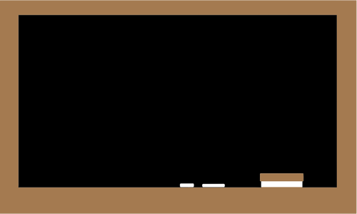
ما المقصود بالقاعدة الاجتماعية ؟
ما الفرق ما بين القانون وغيره من القواعد الموجودة داخل المجتمع؟

Slide 3

وجدت القواعد القانونية لتحكم سلوك الافراد داخل المجتمع.
نتيجة لتعدد العلاقات وتعقدها، كان لابد من تنظيم خاص لهذه العلاقات بما يحقق الامن والامان داخل المجتمع.

Slide 4
تعمل القواعد القانونية على الحد من الخلافات داخل المجتمع عن طريق:
الحد من الحريات الشخصية بما يتناسب مع ما كفله الدستور من ضمانات.
ازالة التعارض و التوفيق بين مختلف المصالح داخل المجتمع.
وضع تنظيات خاصة لتسيير اعمال الافراد داخل المجتمع وروابطهم المختلفة .

Slide 5
ان الافراد الخاضعين لاحكام القانون هم جزء من المجتمع الواسع بكافة مكوناته .
المجتمع هو في مجال دراستنا هو ذلك المجتمع المنظم والذي يخضع افراده لسلطة عامة تكون لها السيادة والسلطان مع امكانية الزام الافراد بالخضوع للقانون جبراً.

Slide 6
ان القواعد التي تحكم المجتمع غير قاصرة على القواعد القانونية بمفهومها العام، اذ توجد الى جانبها قواعد اخرى تشترك في مهمة تنظيم سلوك الافراد في المجتمع.
هذه القواعد القانونية هي قواعد المجاملات والعادات والتقاليد وقواعد الاخلاق والدين ونواهيه.

Slide 7
تتشابه هذه القواعد السابقة مع القواعد القانونية بان كلا المجموعتين :
  قواعد اجتماعية
  تحكم سلوك الافراد وتنظمه
  كلاهما ملزم للفرد

Slide 8
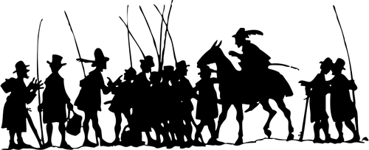
القانون وقواعد المجاملات
منذ القدم وجدت مجموعة من القواعد السلوكية داخل المجتمع الانساني والتي تواتر الافراد على اتباعها على مر الزمان.

Slide 9
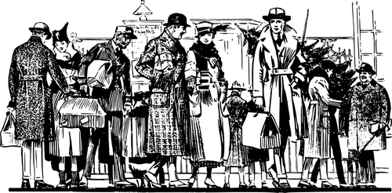
مع تقدم الحياة المعاصرة، نجد بعض هذه السلوكيات قد تغيرت، فاضمحل بعضها و تعدل جزء منها، الا ان جذورها الراسخة لا تزال موجودة.

Slide 10
يحرص الافراد بالعادة على اتباع هذه السلوكيات في علاقاتهم المختلفة.
و من الامثلة على هذه السلوكيات ما يتعلق بقواعد المجاملات كالتهنئة و المواساة في حالة العزاء وقواعد التقاليد كتلك المتعلقة باللباس.

Slide 11
قواعد المجاملات و التقاليد
قواعد سلوكية
قواعد اجتماعية
قواعد ملزمة

Slide 12
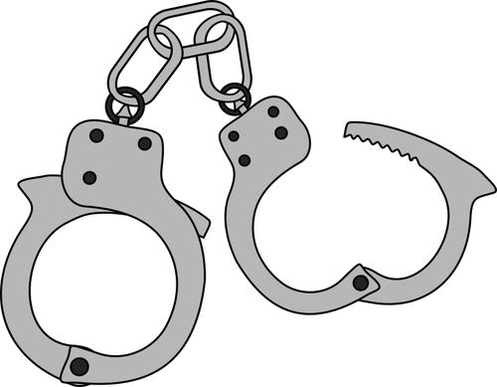
الفرق بين القانون وقواعد المجاملات والقانون
يختلف الجزاء في قواعد المجاملات والعادات والتقاليد عن ذلك الجزاء المقرر بالقانون .

Slide 13


مخالفة القانون: عقوبة من السلطة العامة المختصة
مخالفة قواعد المجاملات والعادات والتقاليد: النبذ من المجتمع

Slide 14
يعود سبب الاختلاف فيما بينهما الى طبيعة و قيمة المصالح التي يهدف كل منهما الى تحقيقها.
المصالح التي يحميها القانون هي
مصالح ضرورية ولازمة
لحياة الافراد
الجزاء: مدني او اداري او جنائي
المصالح التي تحميها قواعد المجاملات هي
مصالح حيوية
الجزاء :استنكار الرأي العام

Slide 15
ثانياً القانون و الاخلاق
ان الكثير من القواعد القانونية تعود جذورها الى قواعد اخلاقية ثابتة.
مثال ذلك تلك القواعد التي:
تجرم الاعتداء على بدن الاخرين.
الوفاء بالعهود
الاعتداء على عرض و سمعة الاخرين
أخذ مال الغير دون رضاه

Slide 16
يلتقي القانون و قواعد الاخلاق في ان كلاهما يعملان على تنظيم سلوك الفراد و تنظيم علاقاته المختلفة داخل المجتمع الا انهما يفترقان في ان القواعد الاخلاقية اوسع نطاقا من القواعد القانونية .

Slide 17
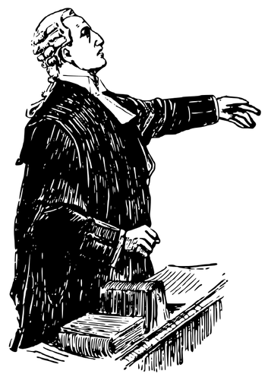
يتضمن القانون بعض القواعد التي لا ينظمها علم الاخلاق و هي تلك القواعد التي نجدها في القوانين الاجرائية.
***

Slide 18
شكراً لحسن استماعكم

